Slide 1
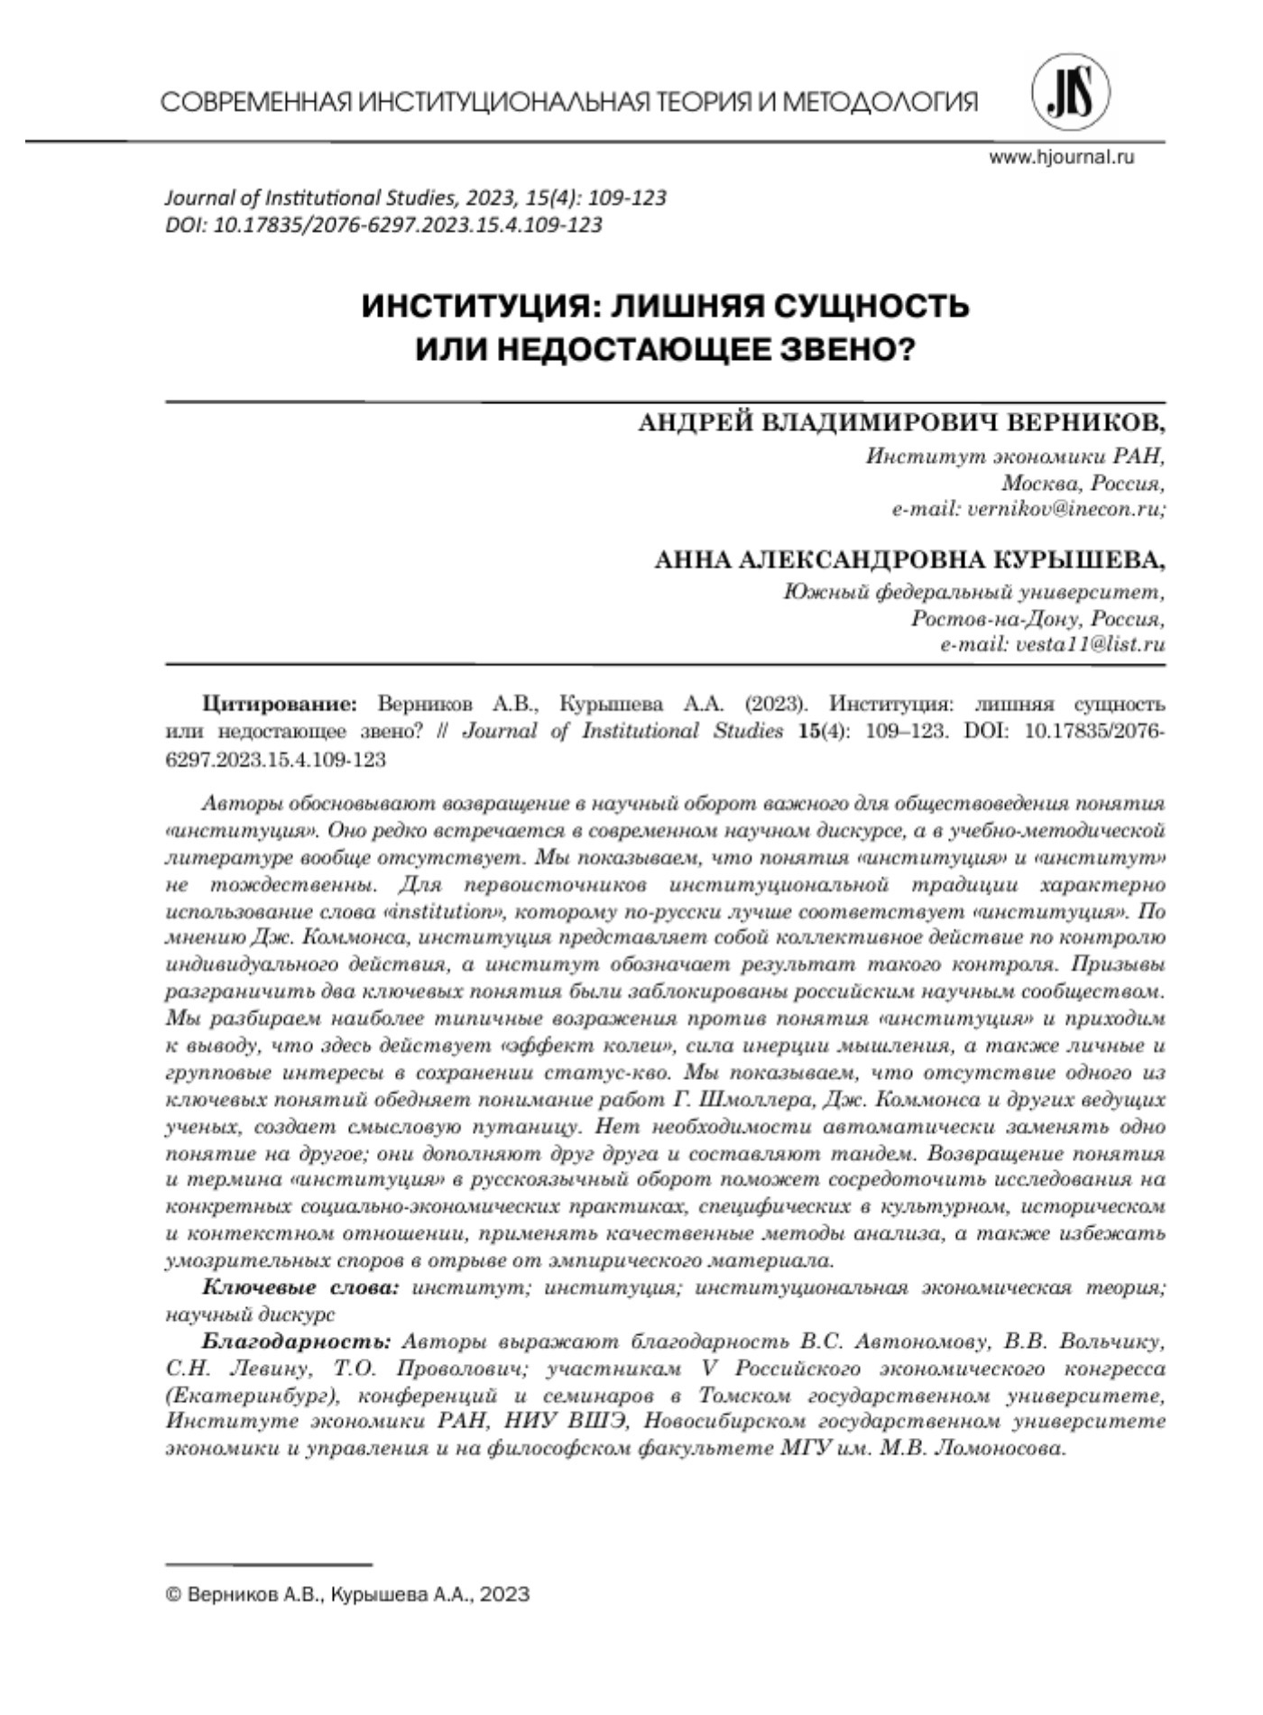
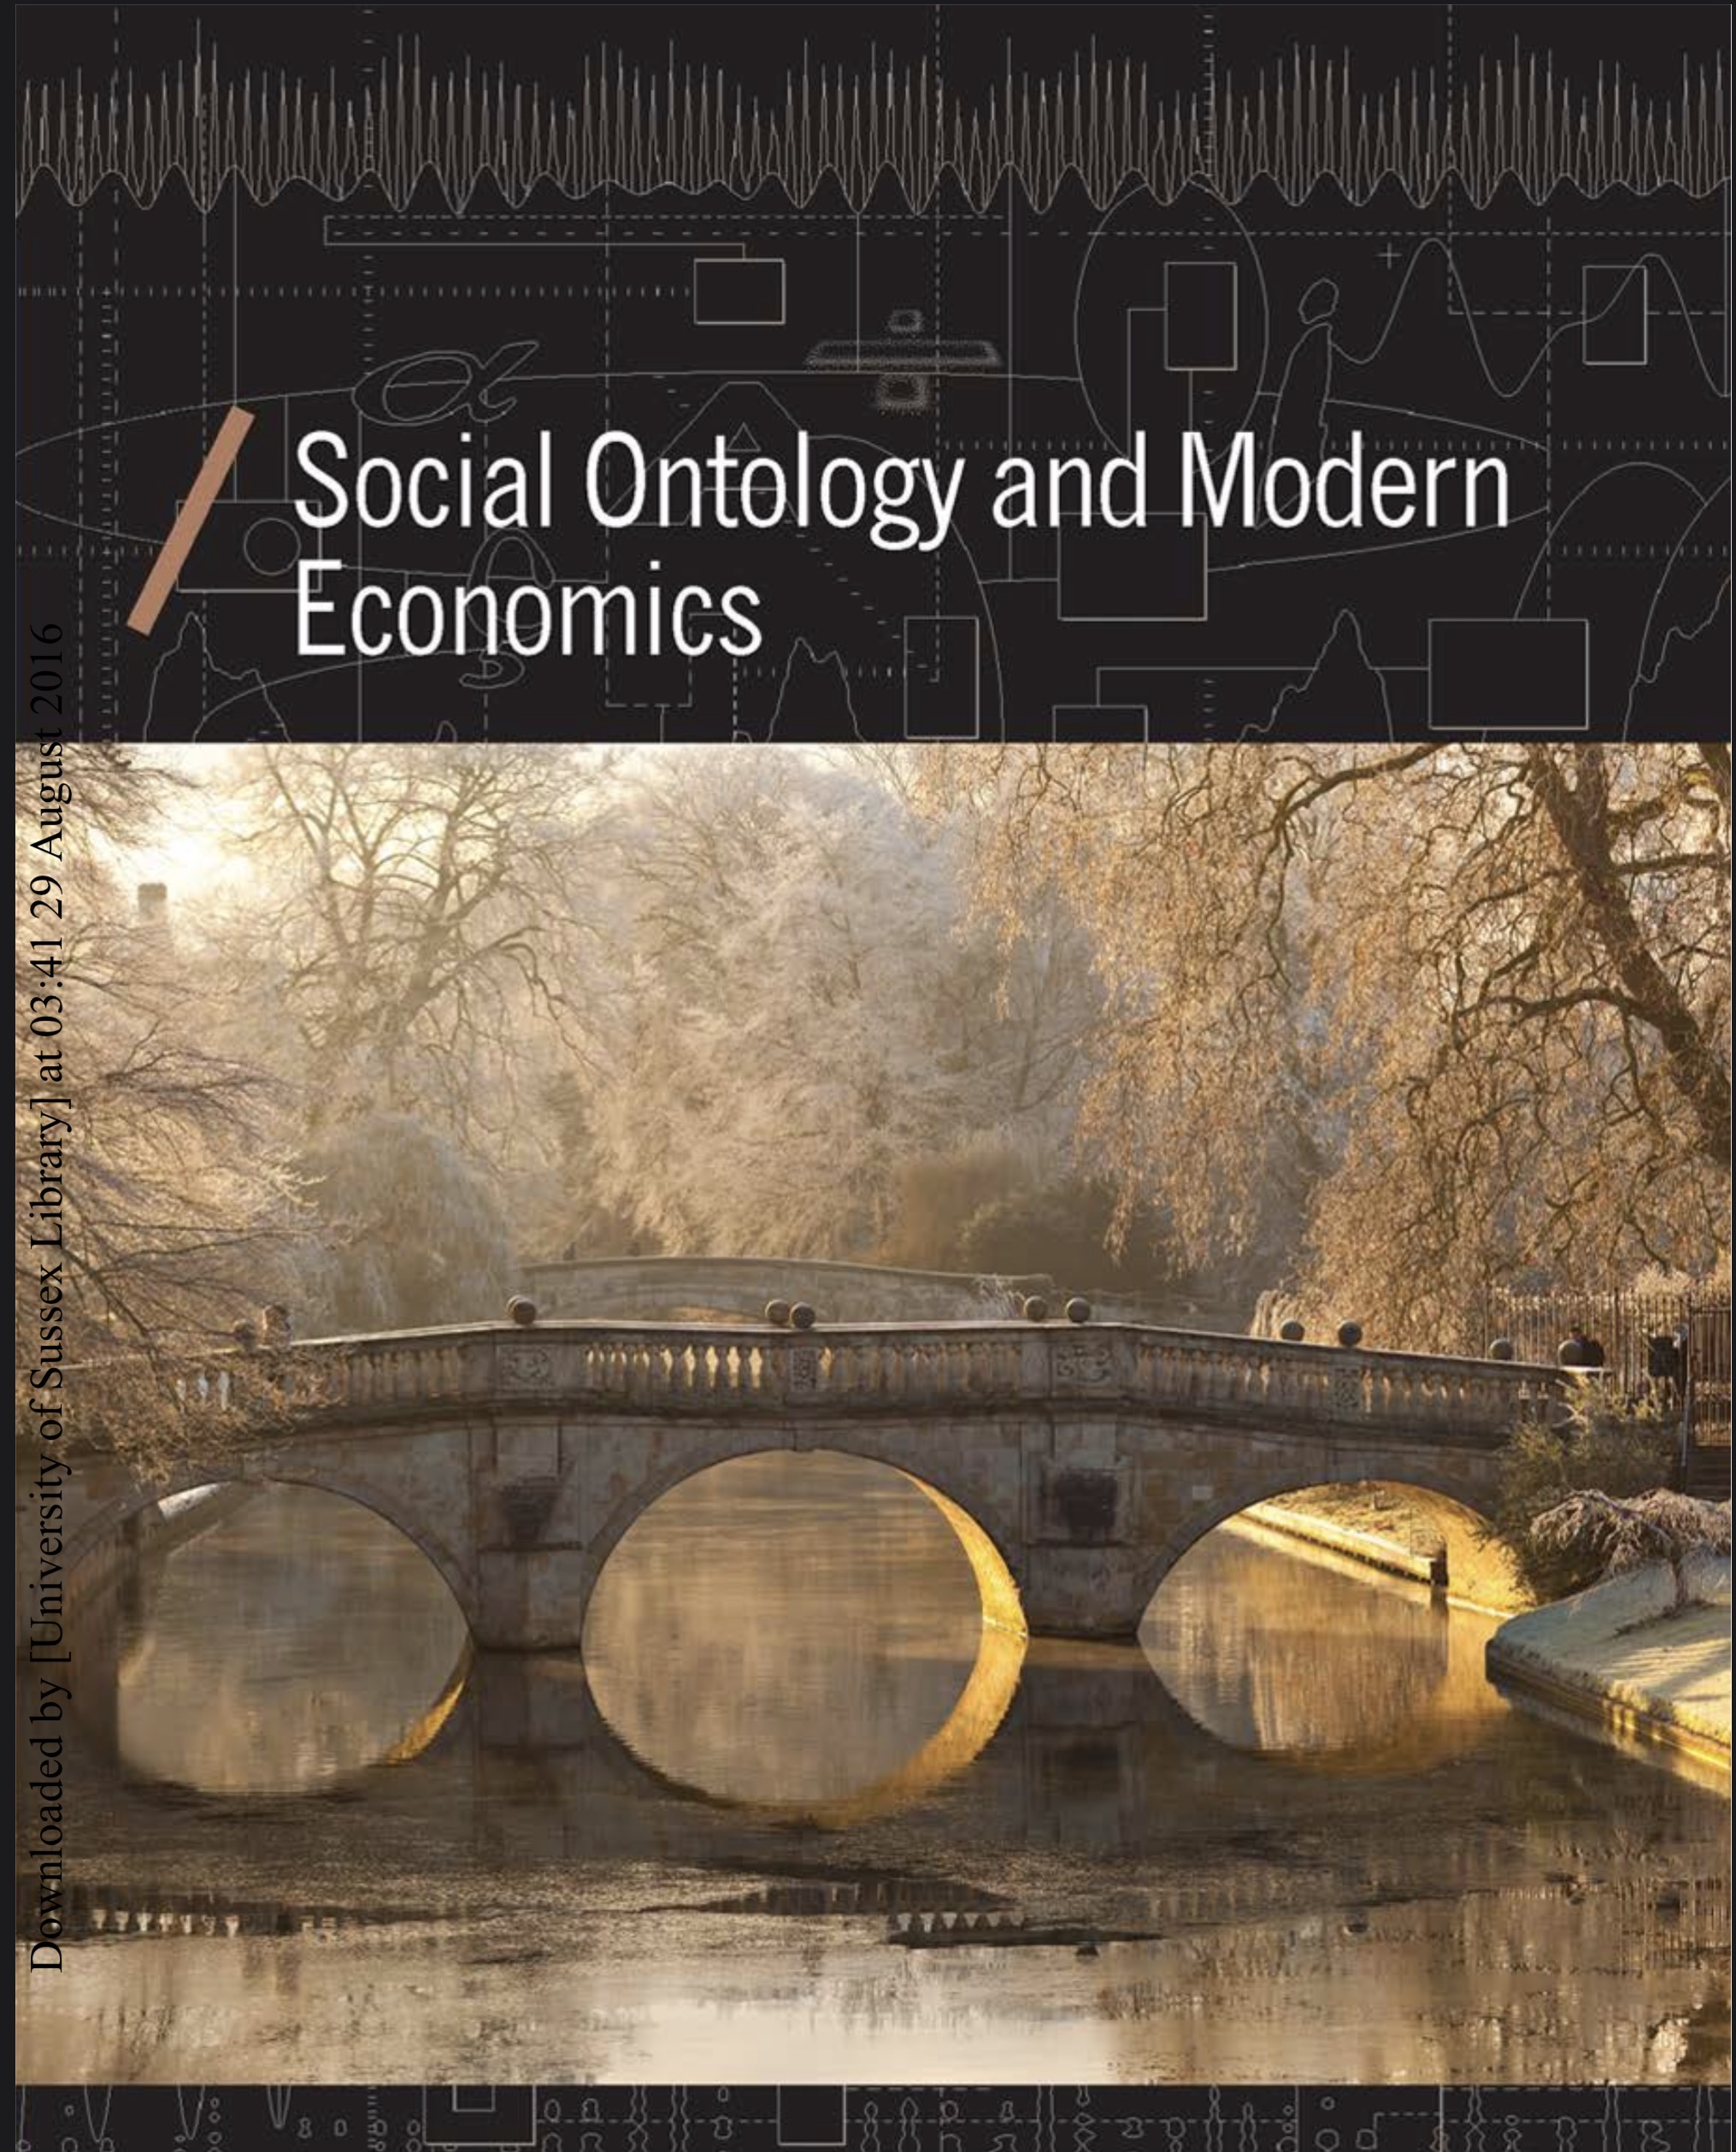
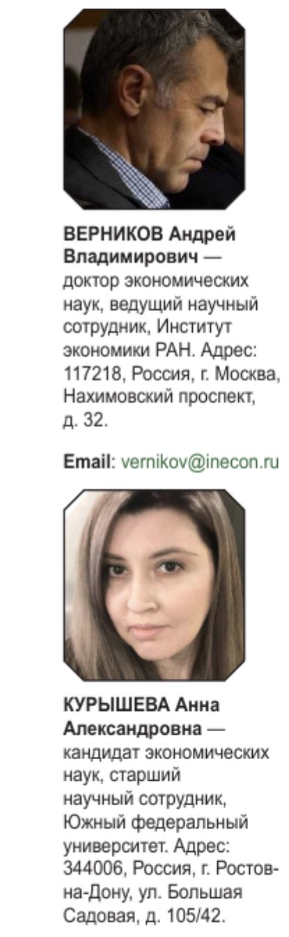
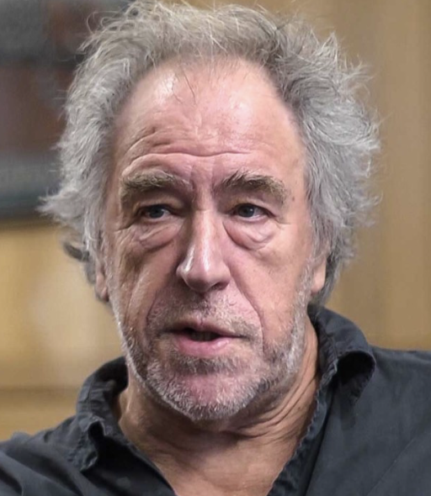

Slide 2

Новый и старый институционализм
Old institutionalism
От права, социологии, политики к экономике
Отсутствие единой школы
Фокус на сообществах
New institutionalism
От экономики к др. социальным наукам
Попытка унификации
Потребности и действия индивидов

Slide 3
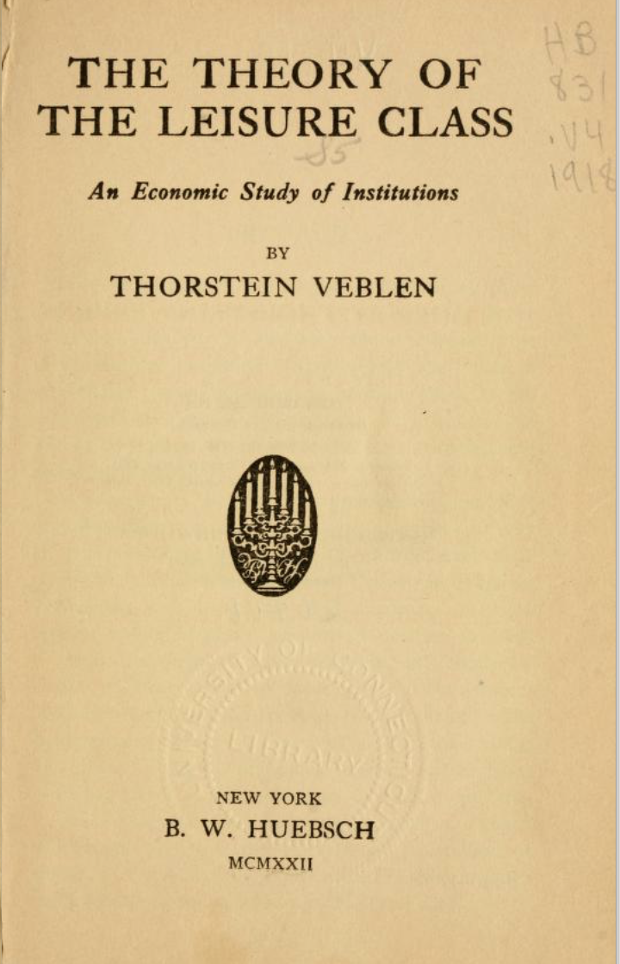
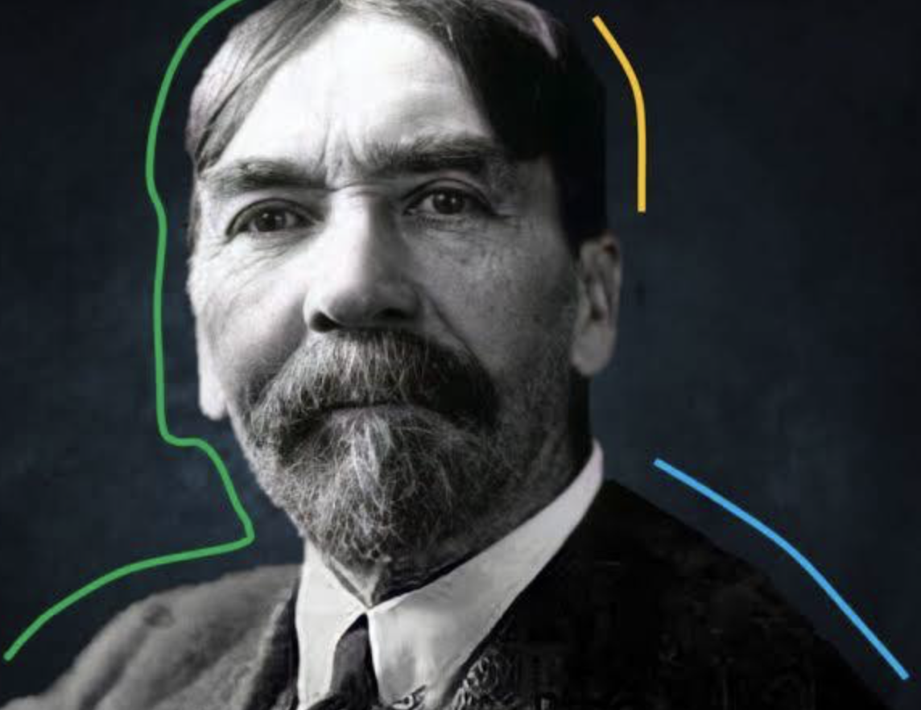
Торстейн Веблен
1899
«Теория праздного класса: экономическое исследование институций»
Общества позднего варварства — дифференциация праздного класса
Общая черта занятий праздного класса — непроизводственный характер деятельности (управление, военное дело, религия, спорт, развлечения)
Древнее раграничение видов деятельности на не/почетные; разграничение превосходства и подчинения —> актуальность этого разграничения в современных обществах

Slide 4
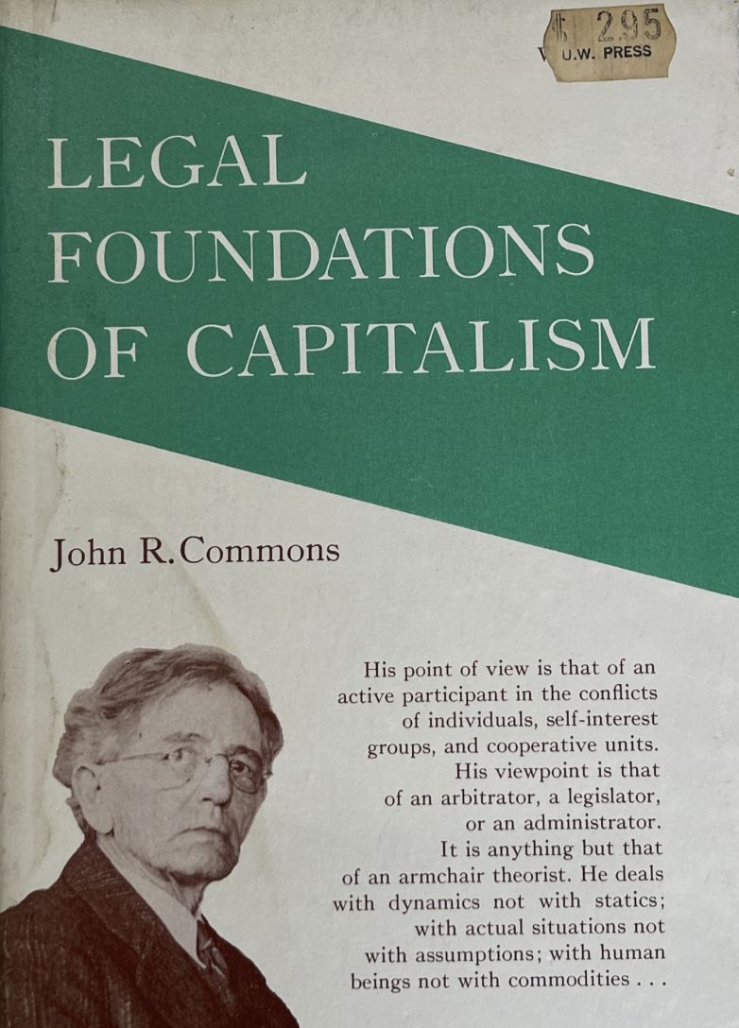
Джон Коммонс
1924
«Висконсинская школа» институционализма
Волюнтативная теория ценности
Судебные постановления
Социально-правовой подход к вопросам экономики

Slide 5
Верников А.В., Курышева А.А. (2023). Институция: лишняя сущность
или недостающее звено? // Journal of Institutional Studies. 2023. №15(4). С. 109-123.
1) Как понимали “institution” Веблен, Шмоллер, Пирс, Бергер и Лукман? Чем обеспечивается институционализация социально-экономических (общественных) практик?
2) Использовали ли эти авторы понятие “institute”? Если да, то как его определяли?
3) В чем заключается особенность русскоязычной традиции перевода понятий “institution” и “institute”? В каких контекстах и областях встречается слово “институция” сейчас?
4)Убедили ли вас аргументы авторов о значимом содержательном упущении ввиду некорректного перевода? Насколько продуктивным будет возвращение в аналитический аппарат пары “институция - институт”?

Slide 6
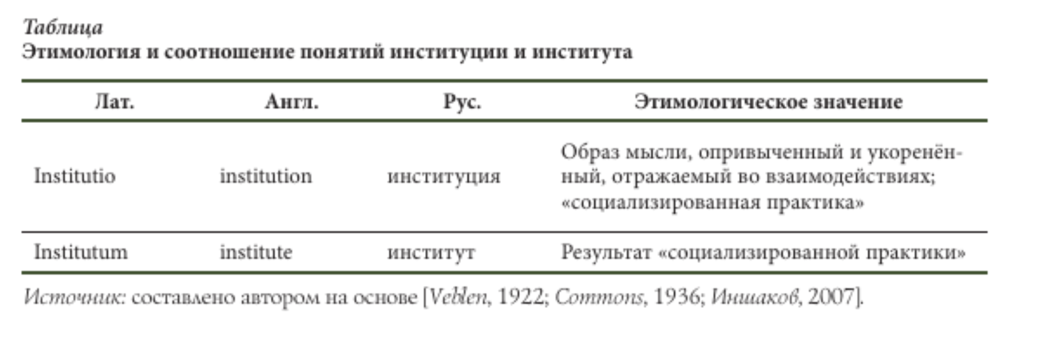

Slide 7
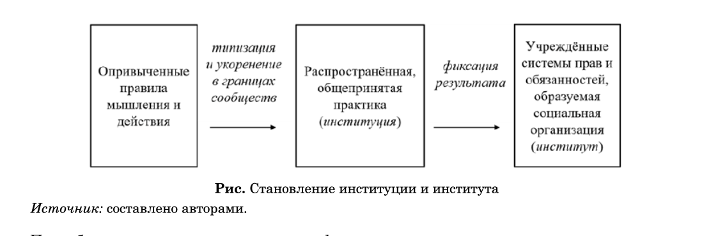

Slide 8
Тони Лоусон
Кэмбридж
Cambridge social ontology group
1) Какие критерии определения института предлагает Тони Лоусон и чем их обосновывает?
2) Какие основные категории социальной онтологии приводит Лоусон? Как они помогают определить институт?
3) В чем заключается аналитическая ценность понятия “института” для институционалистов старой школы (Веблен, Гамильтон, Эйрес)? Чем автор обосновывает актуальность предложенный им концепции “института”?
4)Как институты связаны с рутиной и статусами?

